Slide 1
Protocol Layer

Slide 2
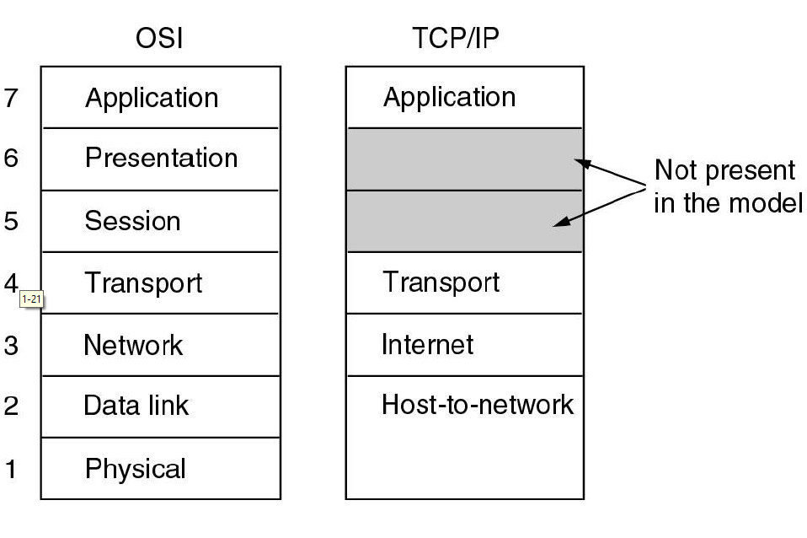
一、知识点回顾
OSI模型 vs TCP/IP 模型
为了能够知道协议的层次，我们使用应用层协议HTTP来捕获包。

Slide 3
一、实验目的
学会通过Wireshark获取数据包
掌握协议层数据包的结构
分析协议开销

Slide 4
二、实验设备、环境
Wireshark v2.2.10（https://www.wireshark.org/#download）
Windows操作系统
wget工具（http://gnuwin32.sourceforge.net/packages/wget.htm）

Slide 5
三、实验工具安装
安装wireshark和wget。
配置wget的环境变量，GNU_HOME为你安装wget的路径，path为%GNU_HOME%bin。
点开命令行，重新输入:wget -help查看wget是否安装成功。

Slide 6
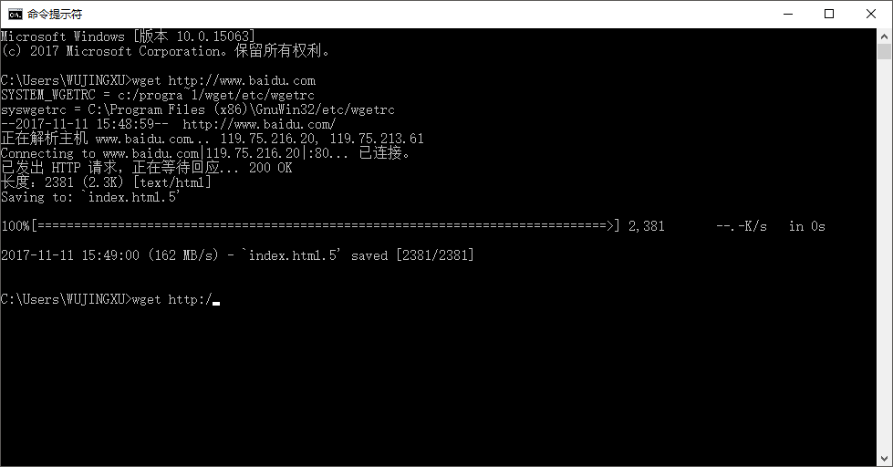
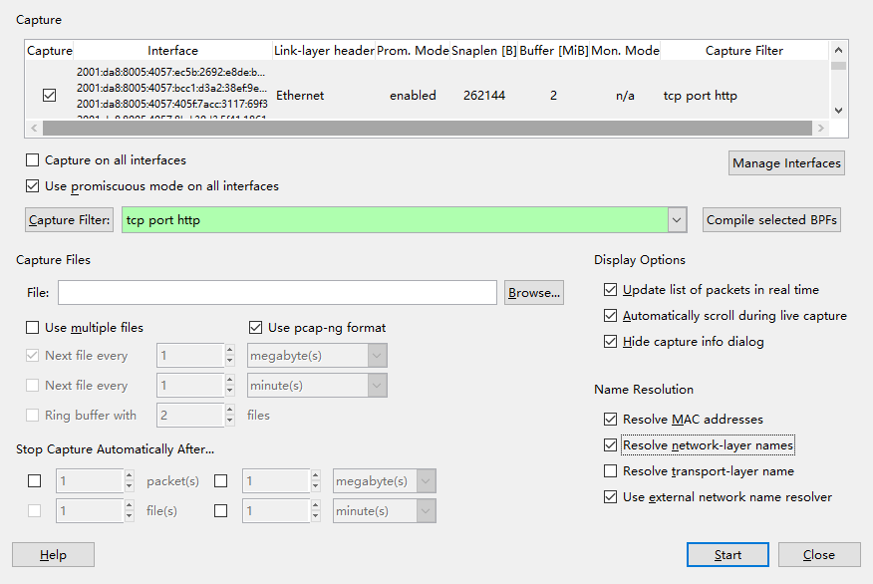
四、实验内容——获取协议层的数据包
打开命令行，输入：wget http://www.baidu.com. 观察到 OK为止。
启动Wireshark，在菜单栏的捕获->选项中进行设置，选择已连接的以太网，设置捕获过滤器为tcp port http（tcp port 80），将混杂模式设为关闭,勾选 resolve network name.然后点击start开始捕获。

Slide 7
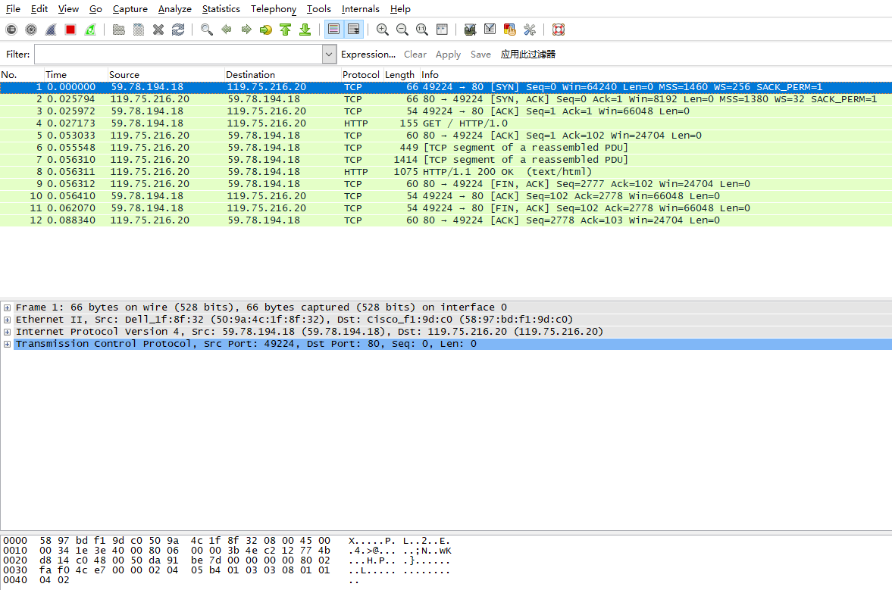
四、实验内容——获取协议层的数据包
点开命令行，重新输入:wget http://www.baidu.cpm
打开Wireshark， 停止捕获。

Slide 8
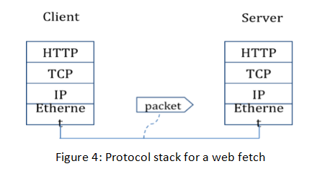
三、实验模型

Slide 9
三、实验内容——绘制数据包结构
根据实验结构，分析协议包的内容。
画一个关于使用GET方法的HTTP请求的图，为了显示协议层的嵌套结构，请分别标出Ethernet，IP和TCP协议的头部的位置、大小以及其负载的范围。

Slide 10
三、实验内容——分析协议开销
根据实验结构，分析协议开销。
估计下载协议的开销或者是协议开销占用 下载字节的百分比。假设HTTP数据（头部和消息）是有用的，而TCP，IP和Ethernet头部认为是开销。对于下载的主要部分中的每一个包，我们需要分析Ethernet，IP和TCP的开销，和有用的HTTP数据的开销。根据以上的定义来估计下载协议的开销，你认为这种开销是必要的吗？

Slide 11
三、实验内容——分析解复用键
解复用： 找到正确的上一层协议来处理到达的包的行为叫做解复用。
观察下载的以太网和IP头包回答下面问题：
1.以太网头部中哪一部分是解复用键并且告知它的下一个高层指的是IP，在这一包内哪一个值可以表示IP？
2.IP头部中哪一部分是解复用键并且告知它的下一个高层指的是TCP，在这一包内哪一个值可以表示TCP？

Slide 12
实验报告提交时间：2018年11月20日23：59 格式：学号_姓名_LAB1

